Slide 1
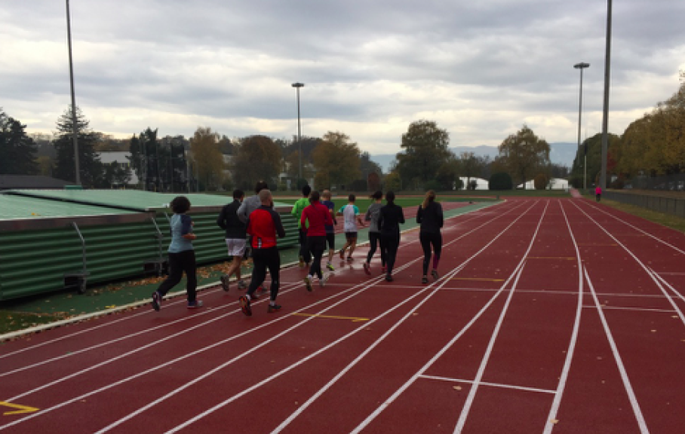
Workshop Diabète et activité physique
17.11.2017
Sébastien Grossini
Giacomo Gastaldi

Slide 2
Définitions
La condition physique correspond au niveau d’entraînement physique minimum nécessaire pour satisfaire aux exigences d’une activité physique donnée
L’aptitude physique est un ensemble de paramètres qui décrivent la capacité globale (cardiorespiratoire, ostéomusculaire et psychologique) d’un individu à réaliser une activité physique donnée.
L’effort physique est caractérisé par un coût métabolique et aboutit à un état de fatigue. Effort perçu (subjectif).
L’effort perçu correspond à la sensation de pénibilité

Slide 3
Pourquoi pratiquer une activité physique (AP)
La pratique d’une activité physique permet:
Réduire le risque cardiovasculaire
Contribue à la perte de poids
Améliore la qualité de vie
Améliorer le contrôle glycémique

Slide 4
Quels sont mes raisons/objectifs pour pratiquer une AP
Sport
Santé/Bien être
Perte poids

Slide 5
Comment vais-je m’organiser pour y arriver durablement ?
Type d’activité
Matériel pour l’activité physique
Matériel pour gérer mon diabète
Combien de fois par semaine
Durée et intensité de l’activité
Facteur environnementaux (travail, famille, etc.)
Objectifs (motivation…)

Slide 6
ACTION/ACTIVITE
Monter sur un tabouret:
Lentement, plus rapidement, vite
Plus haut/moins haut
Durée

Slide 7
Connaissances utiles sur l’activité physique
1) Toute activité physique nécessite de brûler de l’énergie (Carburant)
2) Apport en liquide
3) Apport en oxygène
Le travail est l’énergie mécanique développée par les muscles pour déplacer une masse (Joules (J)

Slide 8
Notion de physiologie musculaire
Sédentaire
Déconditionné
Fonte musculaire
Rendement musculaire réduit
Entrainé
Performé (compétition)

Slide 9
Préparation
Sport performance/Santé/Bien être
Environnement propice (Temps, famille, etc.
Matériel pour l’activité physique et pour mon diabète
Etape demande le plus de temps et de choix

Slide 10
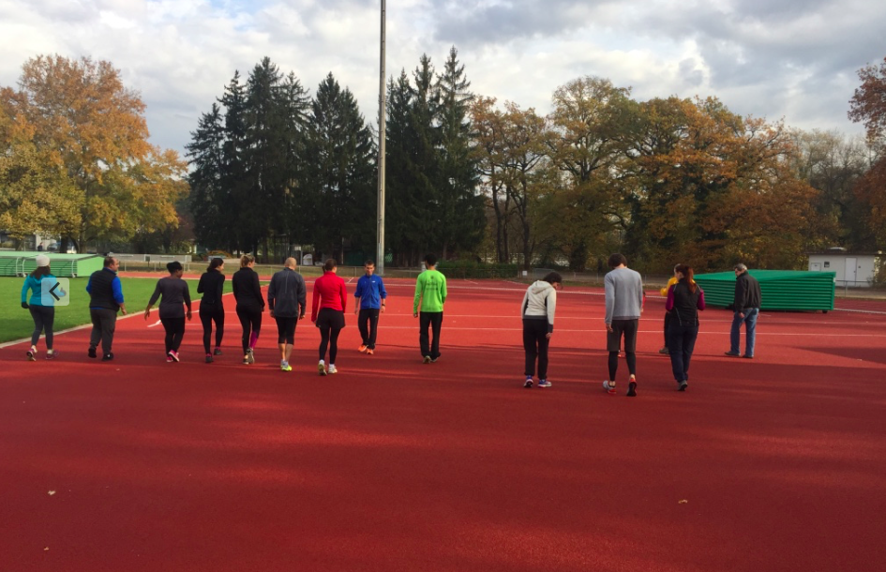
Action

Slide 11
Que dois-je connaître sur les liens entre l’AP et le diabète
Le type et l’intensité de l’activité physique choisie va affecter mon diabète de manière individuelle…
Il existe qq notions théoriques utiles à la pratiques mais dans tous les cas la variation de la glycémie durant l’activité suit des règles individuelles (obligation d’expérimenter !)

Slide 12
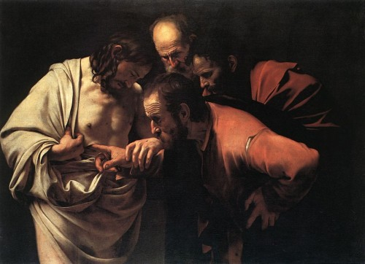
SAVOIR et EXPERIENCE personnelle
Le Caravage - L'incrédulité de Saint-Thomas - 1602

Slide 13
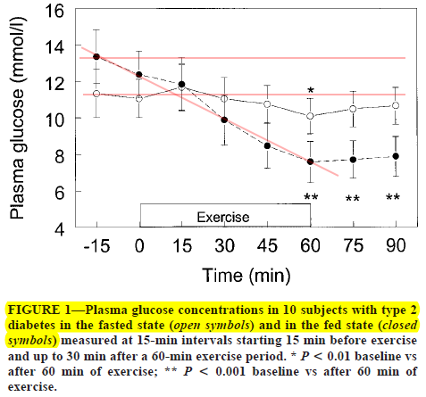
Exercice modéré et glycémie À jeun vs post-prandial
Remarque : No medication was taken the morning of the exercise sessions in both conditions (fasted vs post-prandial)
POIRIER P. et al. (2001)
Notes:
POIRIER P. et al. (2001), Prior meal enhances the plasma glucose lowering effect of exercise in type 2
60 min of aerobic exercise at 60% VO2max
After an overnight fast, the subjects were assigned to exercise either in the fasted state or 2h after a 395 kcal standardized solid breakfast consumed within 20 min (49% carbohydrate, 34% fat, 17% protein).
Concerning the participants medication In this sample, 6/10 participants had glyburide alone (sulfonylurée) and 4/10 were treated with a combination of glyburide and metformin // No medication was taken the morning of the exercise sessions in both conditions (fasted vs post-prandial)
The glucose lowering effect of a single bout of exercise was highly significantly more important in the fed state (- 4.8 ± 1.9 mmol corresponding to - 40 ± 14% of baseline value) compared with the fasted state (- 1,0 ± 0.8 mmol corresponding to - 9 ± 6% of baseline value) for the same subjects. This was still true and significant when adjusted for baseline values. After exercise, plasma glucose levels were significantly and importantly lower in the fed state (7.6 ± 1.1 mmol) compared with the fasted state (10.0 ± 1.0 mmol), and remained significantly lower for the rest of the exercise session during the recovery period (30-min following exercise bout) => see figure 1 (très parlante)
Because glucose utilization increased similarly during exercise in the fed state and in the fasted state, the higher insulin levels after the meal might have blunted glucose production, thus creating an imbalance between total glucose production and total peripheral utilization in the fed state in contrast to the fasted state. So this study suggests that postprandial relative hyperinsulinemia potentiates the blood glucose lowering effect of an exercise session.

Slide 14
Action de l’AP sur la glycémie
Marche rapide
course à pied lente
Course à pied 50-70% Vo2
Effort maximal Intervalles entre 70-90%

Slide 15
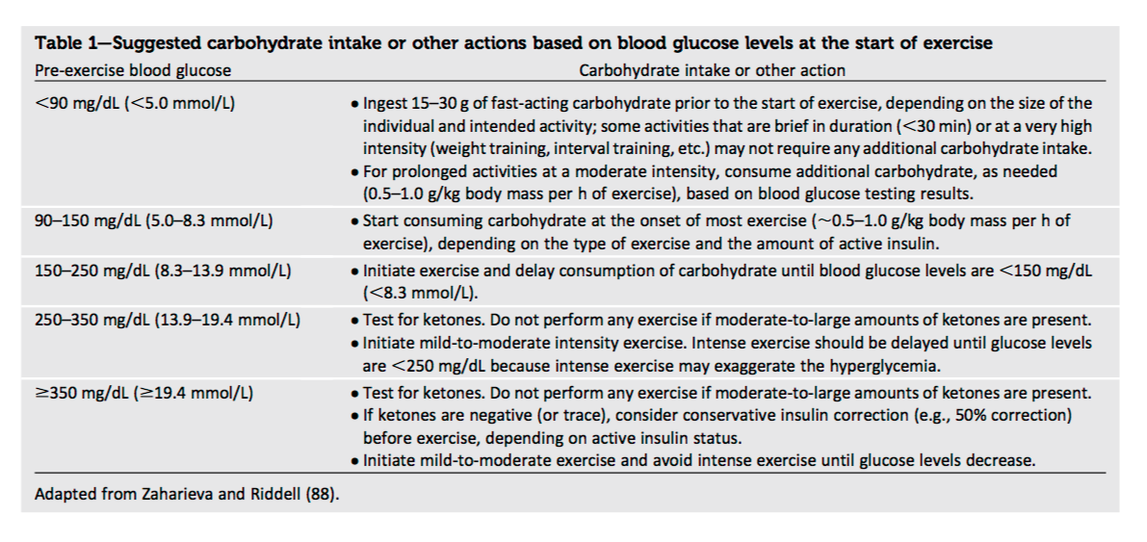
Glycémie avant effort
Colberg S et al. Diabetes Care 2016;39:2065–2079

Slide 16
Durée et variabilité d’action en fonction du dosage des analogues rapides de l’insuline
800
700
600
500
400
300
200
100
0.3 U/kg
0.2 U/kg
0.1 U/kg
0.05 U/kg
Infusion de glucose mg/min
Temps (heures)
0 1 2 3 4 5 6 7 8

Slide 17
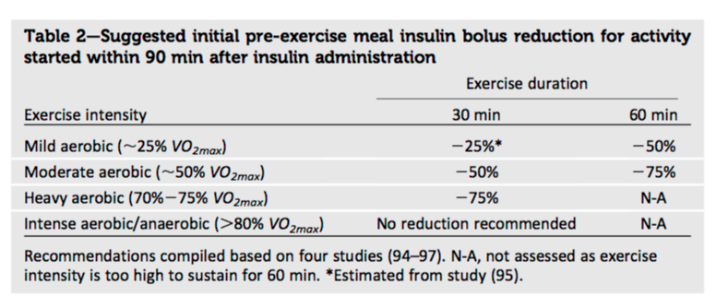
Réduction de l’insuline rapide en cas d’activité physique débutée dans les 90min après le repas
Colberg S et al. Diabetes Care 2016;39:2065–2079

Slide 18
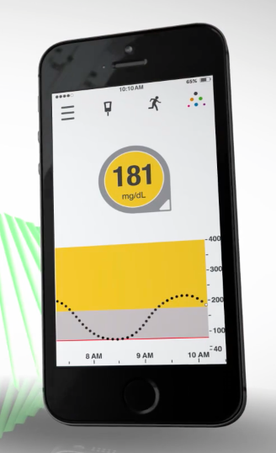
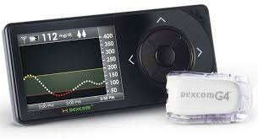
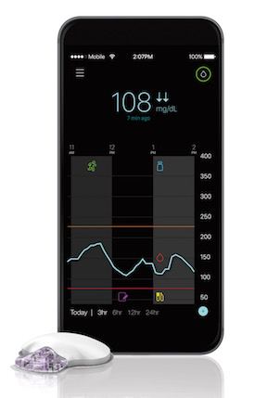
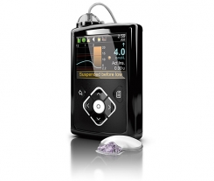
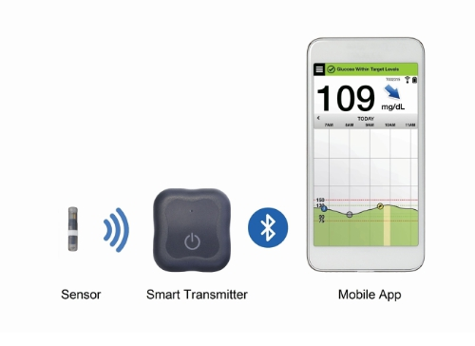
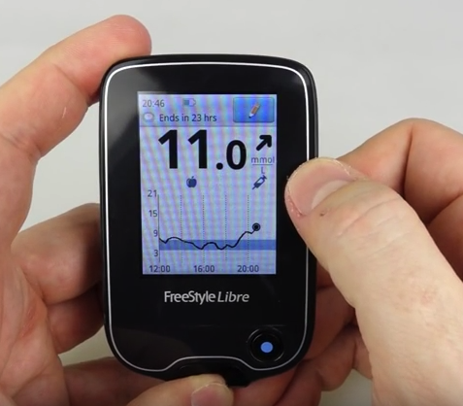
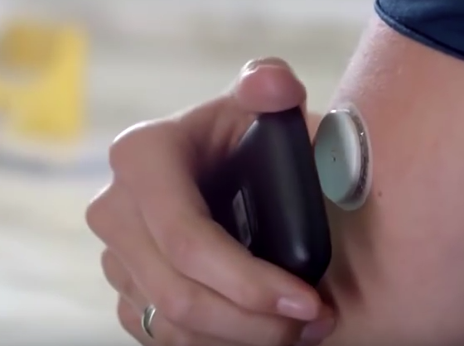
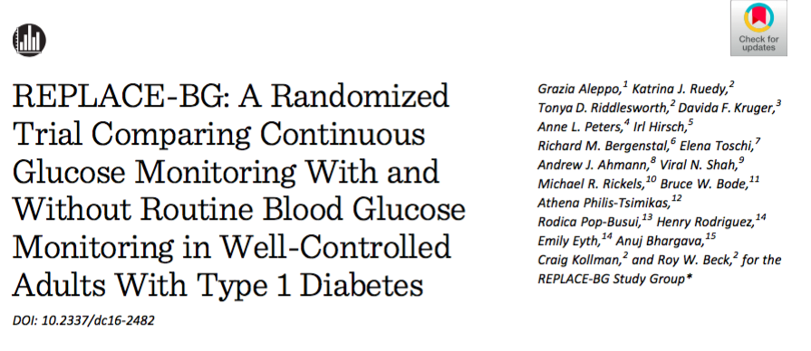
Senseurs glycémiques disponibles en Suisse en 2017
Dexcom G4 et G5
Medtronic (connect et minilink 2)
Eversense
Freestyle libre
Eléments sur lesquels la FDA s’est basée pour donner son accord:
Etude de fiabilité entre G5 et glycémie veineuse (44 patients)
Retour des patients
Avis d’experts
Dangers: vrai vie et erreurs → ca arrive ! (100 cas rapportés)
Situations pour lesquelles il existe un risque faible d’erreur:
Activité physique, resucrage, suivi post-prandial, etc.
RISQUE MAXIMAL: lors d’ajout d’insuline de correction !
Aleppo et al. Diabetes Care 2017

Slide 19
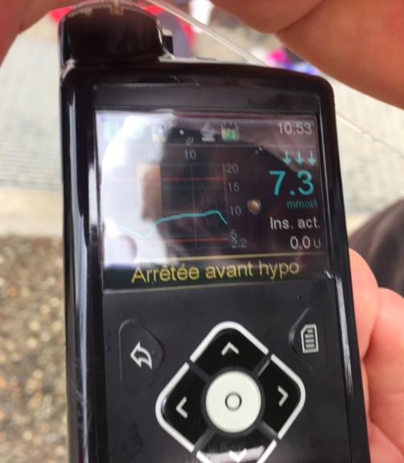
Nécessité du suivi glycémique
Avant
1-7 glycémies/j
6 valeurs / jour
12.7mmol/l
Aujourd’hui
280 valeurs /j
Flèches tendance

Slide 20
Büsser C, RMS 13

Slide 21
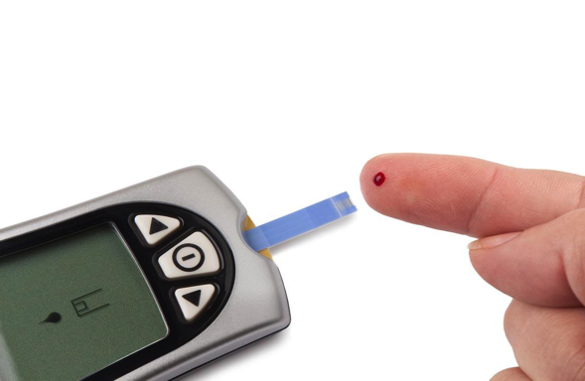
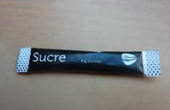
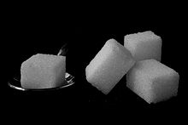
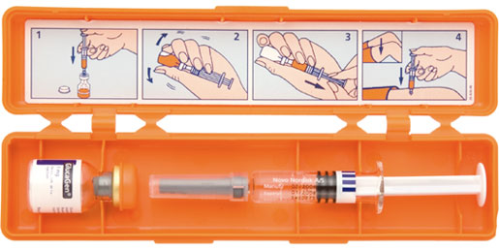
How to treat hypoglycemia
Check BG
If <4.0 mmol/l
1 sachets de sucre : 5 g
1 carré sucre : 4g
Correction HYPO : 15-20 g of carbs
Patient alert and cooperative
Rule of thumb : 15g will increase blood glucose by 1.5-3 mmol/l

Slide 22
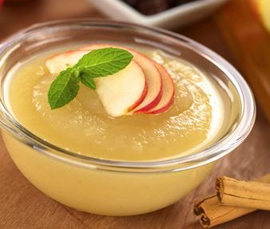
Transformations des aliments
150g
16.5 g sucre
80 kcal
250g
55g sucre
220 kcal
250ml
25g sucre
100 kcal
Plus l’aliment est déstructuré, plus sa réponse glycémique est élevée et moins il est satiétogène → favoriser les aliments naturels complexes
-Fardet et al. 2016 Minimally processed foods are more satiating and less hyperglycemic than ultra-processed foods: A preliminary study with 98 ready-to-eat foods. Food & Function -Haber et al. 1977 Depletion and disruption of dietary fibre. Effects on satiety, plasma-glucose, and serum-insulin. Lancet 2, 679-82. -Flood-Obbagy et al. The effect of fruit in different forms on energy intake and satiety at a meal. Appetite 2009 Apr;52(2):416-22

Slide 23
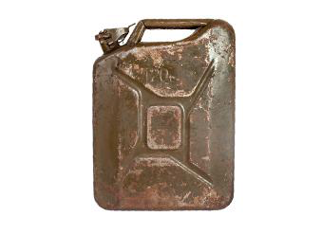
Energie/Alimentation
1) Toute activité physique nécessite de brûler de l’énergie (Carburant)
2) Apport en liquide
3) Apport en oxygène
A) Chez la personne avec un diabète
Stratégie pour éviter la survenue d’hypo pdt et après
S’assurer d’avoir assez d’insuline dans le corps
Eviter l’insuline en surplus
Les patients traités par insuline ou sulfonylurée (Diamicron, Amaryl, Daonil, Gutril, etc.) sont à risque d’hypoglycémie pdt et après l’effort

Slide 24
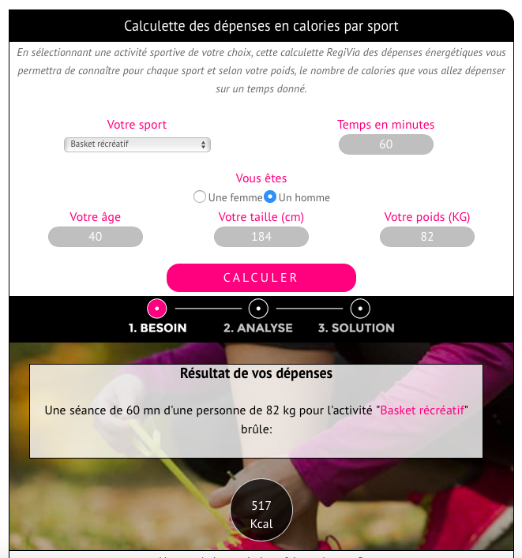
https://www.regivia.com/comment-maigrir-conseils-solutions-trucs-et-astuces/calcul-des-depenses-energetiques-en-calories-par-sports-et-activites#besoin

Slide 25
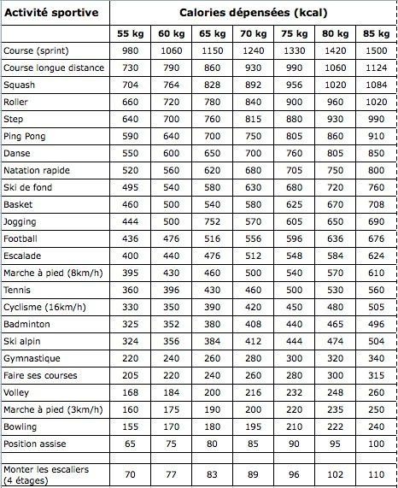
Coûts énergétiques de quelques activités physiques d’une heure Kcal/h

Slide 26
Récupération
Récupération musculaire (mécanique)
Récupération métabolique

Slide 27
Hypoglycémies
Hypo le facteur limitant d’un meilleur contrôle glycémique (surtout la nuit).
Peu EBM sur l’efficacité des stratégies proposées
Situation à risque d’hypo:
PA
Durée diabète >15 ans
OH
Insensibilité hypo
Glycémie limite au coucher

Slide 28
Collations
Collation « bien dosée » (calibrated bedtime snack) efficace avec NPH et Actrapid
Peu de données avec les analogues ou pompes
SNACK permettant de réduire les hypo:
Uncooked cornstarch
Alanine
S. Franc, A. Daoudi, A. Pochat, M.-H. Petit, C. Randazzo, C. Petit, M. Duclos, A. Penfornis, E. Pussard, D. Not, E. Heyman, F. Koukoui, C. Simon, G. Charpentier, Insulin-based strategies to prevent hypoglycaemia during and after exercise in adult patients with type 1 diabetes on pump therapy: the DIABRASPORT randomized study, Diabetes, Obesity and Metabolism, 2015, 17, 12, 1150Wiley Online Library
Katherine Desjardins, Anne-Sophie Brazeau, Irene Strychar, Catherine Leroux, Véronique Gingras, Rémi Rabasa-Lhoret, Association between post-dinner dietary intakes and nocturnal hypoglycemic risk in adult patients with type 1 diabetes, Diabetes Research and Clinical Practice, 2014, 106, 3, 420CrossRef

Slide 29
Recommandations Diabète et activité physique (AP)
Les enfant avec un diabète ou un pré-diabète devraient être encouragés à pratiquer au minimum 60 min. AP/ jour
Les adultes avec un diabète devraient être informé des effets bénéfiques d’une AP de 150 min./sem. de type aérobie, d’intensité modérée (50-70% de la fréq. cardiaque max) et répartie sur 3 jours (max 2 jours consécutifs sans AP)
La population dans son ensemble et les personnes avec un diabète, devraient être encouragés à limiter les périodes de sédentarité. Par exemple, il est recommandé de se lever après 90’ de position assise.
En l’absence de contre-indication les adultes avec un diabète de type 2 devraient être encouragés à pratiquer des exercices de résistance au moins deux fois par semaine.
Diabetes Care 2015;38(Suppl. 1):S20–S30

Slide 30
Préparation
Action
Récupération

Slide 31
MERCI POUR VOTRE ATTENTION

